Slide 1
Разработка фреймворка генерации бенчмарков систем выявления концептуального дрейфа с автоматизированным формированием и параметризацией сценариев
Выпускная квалификационная работа (коллективная) · направление 01.03.02 «Прикладная математика и информатика»
Выполнили студенты группы ПМ23-5:
Будаев Константин Владимирович
Гарифзянов Тимур Русланович
Научный руководитель: ассистент кафедры ИИ Окунева Эвелина Александровна
концепт A → концепт B
Notes:
[Будаев К. В., ~20 с] Здравствуйте, уважаемые члены комиссии. Мы представляем коллективную выпускную работу о генерации бенчмарков для детекторов концептуального дрейфа. Я, Константин Будаев, расскажу о постановке задачи, формальной модели сценария и методе формирования наборов. Тимур Гарифзянов расскажет о реализации фреймворка и результатах экспериментов.

Slide 2
Детекторы дрейфа сравнивают на потоках с неконтролируемой величиной дрейфа
Модели в эксплуатации теряют качество из-за концептуального дрейфа — изменения распределения P(X, y) во времени
Детекторов предложено много: DDM, EDDM, ADWIN, KSWIN, Page–Hinkley, HDDM, FHDDM
Сравнивают их на нескольких вручную составленных потоках: SEA, Agrawal, STAGGER
Нельзя ответить, при какой величине и скорости дрейфа детектор надёжно работает
Величина смены концепта у классических генераторов river (расстояние полной вариации)
0,09 – 1,0
лишь 4 из 22 смен концепта меньше 0,25: малые и средние изменения ручные бенчмарки почти не покрывают
Notes:
[Будаев К. В., ~35 с] Модели машинного обучения в эксплуатации теряют качество, когда меняется распределение данных, — это концептуальный дрейф. Для его обнаружения предложено много детекторов, но сравнивают их на нескольких вручную составленных потоках. Мы измерили величину смены концепта у классических генераторов river на единой шкале: она неконтролируема и лежит от 0,09 до 1,0, а малые изменения почти не представлены. Поэтому по таким бенчмаркам нельзя понять, при какой величине и скорости дрейфа детектор работает надёжно.

Slide 3
Ни одно существующее средство не решает задачу целиком
Средство | Величина с измеримым смыслом | Проверка допустимости сценария | Автоматическое формирование наборов | Метрики обнаружения | Статистическое сравнение
MOA и CD-MOA | ± | ± | ± | ± | +
river | ± | ± | – | – | –
CapyMOA | ± | ± | – | + | –
stream-learn | – | ± | – | ± | –
генератор Петижана–Уэбба | + | ± | – | – | –
scendrift (наша работа) | + | + | + | + | +
+ есть ± частично – нет · по исходному коду и документации актуальных версий, октябрь 2026 г.
Пять пробелов: нет общей шкалы величины, сценарий не проверяется, наборы составляют вручную, генерация и оценка разнесены по инструментам, области отказа изучают по одному параметру
Notes:
[Будаев К. В., ~35 с] Мы сравнили существующие средства по исходному коду и документации. MOA с модулем CD-MOA даёт метрики и статистику, но величина дрейфа там — внутренний параметр генератора. CapyMOA описывает сценарий и считает метрики, но наборы не формирует. Генератор Петижана–Уэбба калибрует величину, но только для категориальных данных и внезапного дрейфа. Ни одно средство не проверяет допустимость сценария полностью и не формирует наборы по плану эксперимента — это и есть пробелы, которые закрывает работа.

Slide 4
Цель: фреймворк, формирующий сценарии дрейфа автоматически и с проверяемым смыслом
1
2
3
4
Формальная модель сценария
Метод формирования наборов
Фреймворк scendrift
Экспериментальное исследование
кортеж параметров, ограничения допустимости, единая шкала величины дрейфа
планы эксперимента над пространством параметров с учётом ограничений
генерация потоков с истинной разметкой, прогон детекторов, метрики, статистика, отчёты
проверка генератора и сравнение девяти детекторов river в восьми экспериментах
Объект — методы выявления концептуального дрейфа в потоках данных. Предмет — методы и программные средства формирования параметризованных сценариев дрейфа для сравнительной оценки детекторов.
Notes:
[Будаев К. В., ~25 с] Цель работы — разработать фреймворк генерации бенчмарков, в котором сценарий дрейфа задаётся формализованным набором параметров, а наборы сценариев формируются автоматически. Для этого решены четыре группы задач: построена формальная модель сценария, разработан метод формирования наборов, реализован фреймворк scendrift и проведено экспериментальное исследование. Объект исследования — методы выявления дрейфа, предмет — средства формирования сценариев для их оценки.

Slide 5
Сценарий дрейфа — проверяемый объект S = ⟨B, E, Ω, s⟩
B
поток
E
события дрейфа
Ω
протокол оценки
s
seed реализации
семейство генератора, длина, размерность, доля класса π₀, шум меток η, структурный seed
центр τ, ширина ℓ, форма φ, вид κ, величина m, доля признаков α, возврат ρ
базовая модель, реакция на срабатывание, разогрев W, окно допуска Δ
выборка объектов и шум отделены от геометрии концептов
14 + 4
YAML / JSON
ограничений допустимости и предупреждений: недостижимые сочетания параметров обнаруживаются до генерации данных и исправляются (repair)
декларативное описание с JSON Schema; идентификатор сценария — хэш его содержимого, поэтому результаты кэшируются и воспроизводятся
Notes:
[Будаев К. В., ~35 с] Сценарий в нашей модели — кортеж из четырёх частей: базовая конфигурация потока, список событий дрейфа, протокол оценки и seed реализации. Каждое событие задаётся центром и шириной перехода, формой, видом, величиной и долей затронутых признаков. Над кортежем определены 14 ограничений допустимости и 4 предупреждения: например, величина реального дрейфа ограничена долей затронутых признаков. Недопустимый сценарий обнаруживается до генерации данных. Два seed разделяют геометрию концептов и выборку, поэтому повторы имеют одну и ту же истинную величину дрейфа.

Slide 6
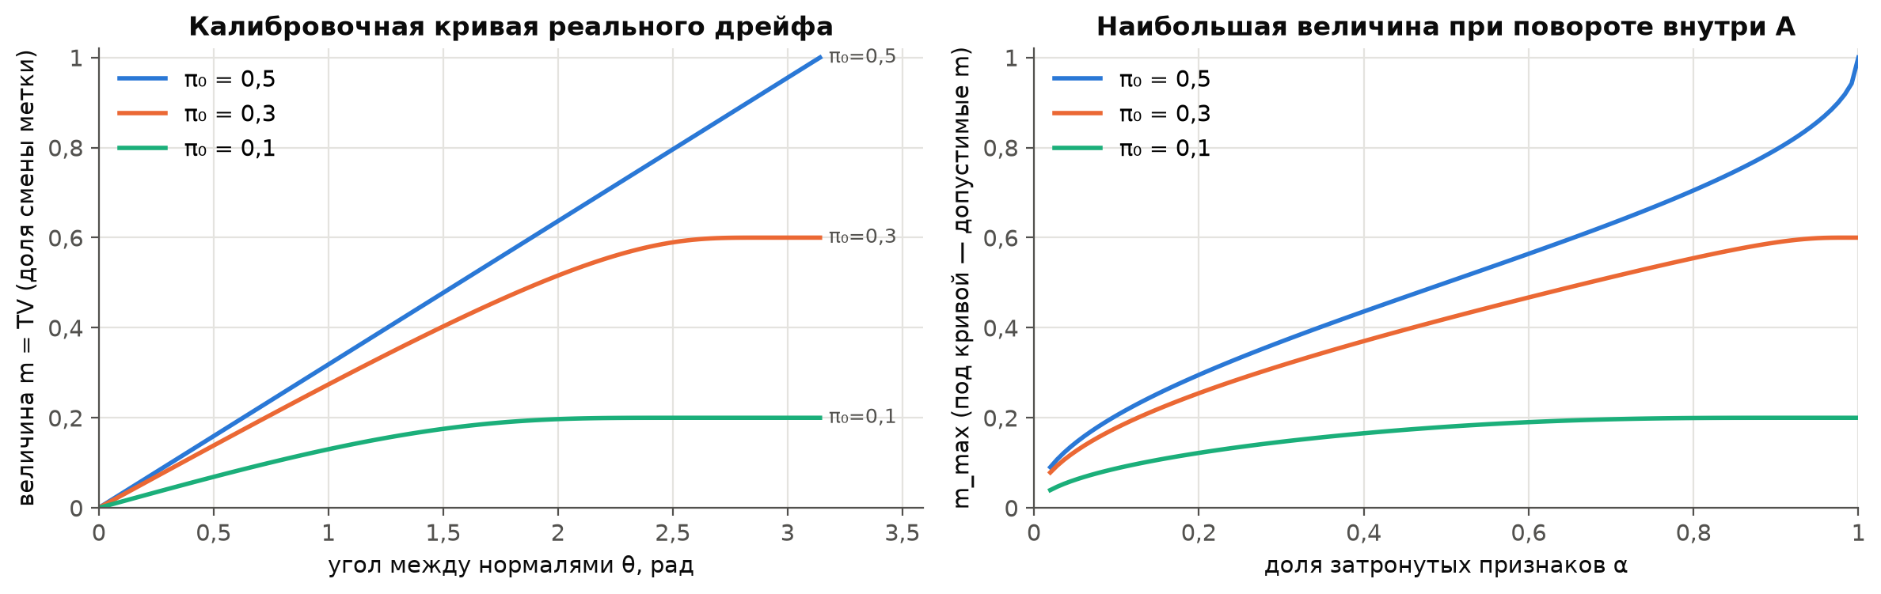
Величина дрейфа — расстояние полной вариации, единое для трёх видов дрейфа
реальный: меняется P(y | X)
виртуальный: меняется P(X)
априорный: меняется P(y)
m = P( g₀(x) ≠ g₁(x) )
m = 2Φ(δ/2) − 1
m = | π₁ − π₀ |
доля пространства, где меняется метка
δ — норма сдвига центра признаков
изменение доли класса
Калибровка аналитическая: угол поворота находится по формуле через двумерное нормальное распределение, без итерационного подбора. Недостижимая величина — нарушение ограничения C10.
Notes:
[Будаев К. В., ~40 с] Главная идея модели — единая шкала величины. Мы измеряем величину дрейфа расстоянием полной вариации между совместными распределениями до и после события. Для калиброванного семейства получены точные формулы: для реального дрейфа это доля пространства, где меняется метка, для виртуального — функция сдвига, для априорного — изменение доли класса. Калибровка аналитическая, а не итерационная, как в известных генераторах. На графике видно, что при малой доле затронутых признаков и при дисбалансе большая величина недостижима: без проверки генератор молча выдал бы более слабый дрейф, чем заявлен.

Slide 7
Наборы сценариев формируются автоматически: план Соболя и условные домены
Пространство: 11 параметров
План эксперимента: Соболь
Сценарий по шаблону
Учёт ограничений
Набор и манифест
Если точка плана недопустима, возможны три способа учёта ограничений:
Отклонение
Проекция на границу
Условные домены (наш выбор)
79,4 %
9,2 %
99,9 %
точек принято; доля реального дрейфа падает с 32,3 % до 23,8 % — баланс плана нарушен
сценариев оказываются на границе достижимости — набор смещён к «крайним» сценариям
точек принято без скопления на границе; допустимость доказана (утверждение 7)
Равномерность плана (CD-расхождение, меньше — лучше): Соболь 0,021, латинский гиперкуб 0,040, случайная выборка 0,068. План Соболя расширяем: набор FULL содержит набор FAST.
Notes:
[Будаев К. В., ~40 с] Метод формирования наборов — центральный результат. Пространство из 11 параметров покрывается планом эксперимента: последовательность Соболя дала самое равномерное покрытие, 0,021 против 0,040 у латинского гиперкуба. Часть точек плана недопустима, и мы сравнили три способа учёта ограничений. Отклонение теряет пятую часть бюджета и смещает баланс видов дрейфа. Проекция ставит 9,2 % сценариев на границу достижимости. Предложенные условные домены сужают домен зависимого параметра и сохраняют 99,9 % точек без скопления на границе — этот способ выбран по умолчанию.

Slide 8
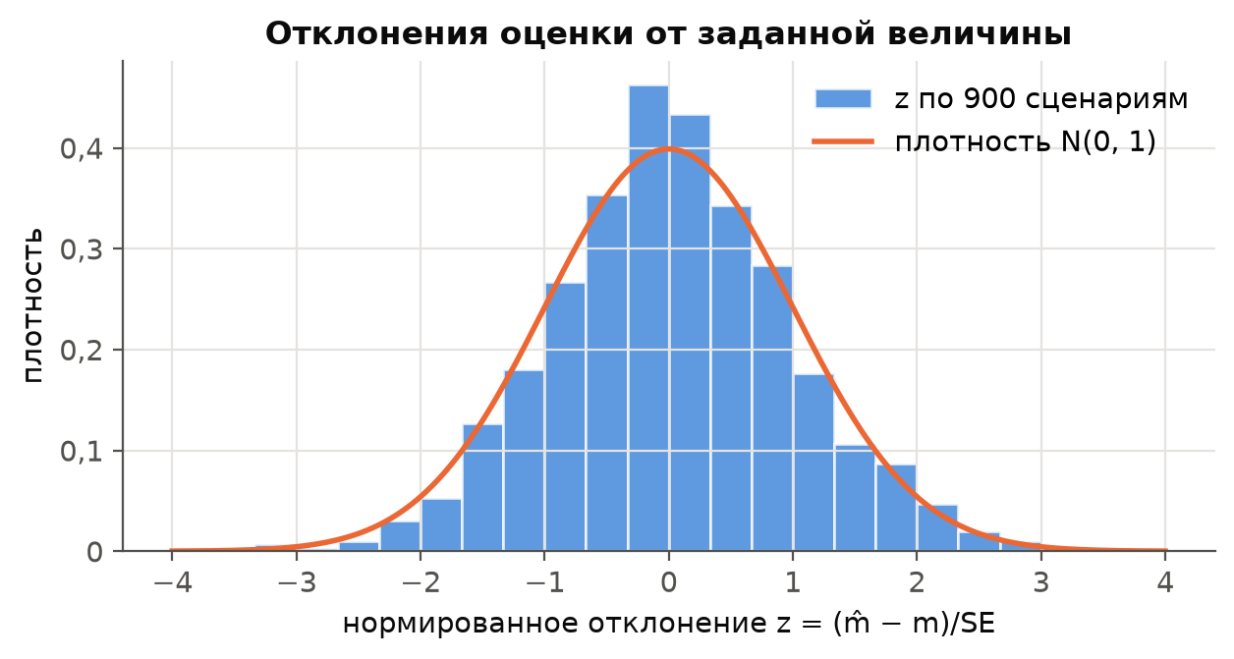
Генератор воспроизводит заданную величину дрейфа в пределах выборочной погрешности
0,95 – 0,97
стандартное отклонение z для трёх видов дрейфа (ожидается 1); смещения не обнаружено
≤ 0,040
отклонение эмпирической кривой перехода от теоретической для четырёх форм
≤ 0,0004
Нормированные отклонения z = (m̂ − m)/SE на 900 случайных сценариях; кривая — N(0, 1)
ошибка величины при внедрении дрейфа в реальные данные Bananas и Phishing
Notes:
[Будаев К. В., ~35 с] Эксперимент Э1 проверяет генератор по данным, независимо от истинной разметки. На 900 случайных сценариях отклонения фактической величины от заданной ведут себя как стандартный нормальный закон: стандартное отклонение от 0,95 до 0,97, систематического смещения нет. Формы перехода совпадают с теорией, а на реальных данных величина воспроизводится точно до массы одной строки. Генератор надёжен, и на нём можно сравнивать детекторы. Об этом расскажет Тимур Гарифзянов.

Slide 9
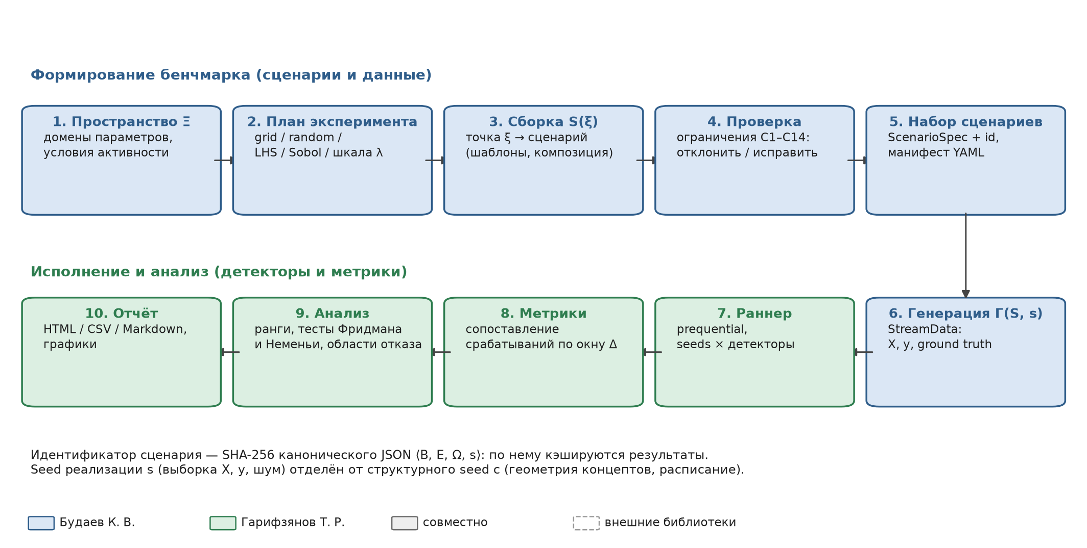
scendrift: от описания сценария до статистического сравнения детекторов
41
модули пакета Python
7631
строки исходного кода
261
модульные тесты pytest
9 + 3
детекторы river и базовые линии NoDrift, Periodic, Oracle
Протокол prequential: модель предсказывает, затем обучается; детектор получает поток ошибок; срабатывание сопоставляется с истинной разметкой через окно допуска
Notes:
[Гарифзянов Т. Р., ~35 с] Модель и метод реализованы во фреймворке scendrift. Верхняя строка конвейера — формирование набора сценариев, нижняя — исполнение и анализ. Генератор строит поток с истинной разметкой, раннер прогоняет девять детекторов river и три базовые линии по схеме prequential, затем вычисляются метрики обнаружения и выполняется статистическое сравнение по Демшару. При проверке адаптеров мы нашли расхождение описания и реализации FHDDM в river и исправили вход. Корректность закрывают модульные тесты, всего 261.

Slide 10
На равномерно покрывающем наборе средний F1 детекторов — от 0,10 до 0,36
0,38
F1 периодического сброса модели каждые 2000 объектов — без анализа данных он выше любого детектора
2304
прогонов: 64 сценариев набора e2_fast, повторов — 3, методов — 12
Notes:
[Гарифзянов Т. Р., ~35 с] Основной бенчмарк Э2 выполнен на автоматически сформированном наборе из 64 сценариев. Качество обнаружения низкое и неоднородное: средний F1 детекторов от 0,10 у EDDM до 0,36 у PageHinkley-up. Различия значимы по критерию Фридмана. Но периодический сброс, который вообще не смотрит на данные, получает F1 0,38 — выше любого детектора: его срабатывания просто попадают в окна допуска. Это известная «иллюзия прогресса», и мы показали её количественно.

Slide 11
F1 и польза для модели расходятся: F1 нельзя использовать как единственную метрику
7 из 9
детекторов значимо хуже периодического сброса по F1 (Уилкоксон, поправка Холма)
9 из 9
детекторов значимо лучше периодического сброса по приросту accuracy
τ = −0,06
согласие ранжирований детекторов по F1 и по приросту accuracy — связи нет
Notes:
[Гарифзянов Т. Р., ~35 с] Статистическое сравнение Э5 подтверждает это. По F1 7 из девяти детекторов значимо хуже периодического сброса, а по приросту accuracy базовой модели, наоборот, все 9 лучше него — периодический сброс здесь худший. Ранжирования по F1 и по accuracy не связаны: τ Кендалла равно −0,06. Порядок детекторов на диаграмме тот же, что на предыдущем слайде. Вывод для практики: F1 с окнами допуска нужно дополнять периодической базовой линией, частотой ложных тревог и сравнением со случайным уровнем.

Slide 12
Сложность определяет величина дрейфа, а виртуальный дрейф по потоку ошибок не виден
0,70 – 0,95
корреляция F1 с величиной дрейфа на сетке «величина × ширина»
≤ 0,34
модуль корреляции F1 с шириной перехода — связь слабая
0
значимых связей F1 с долей затронутых признаков при фиксированной величине — шкала её уже учитывает
Notes:
[Гарифзянов Т. Р., ~40 с] Что определяет сложность обнаружения? На контролируемой сетке F1 растёт с величиной дрейфа: корреляция от 0,70 до 0,95, а с шириной перехода связь слабая. Доля затронутых признаков при фиксированной величине не влияет — это подтверждает единую шкалу. На диаграмме — превышение recall над случайным уровнем, вычисленным по частоте ложных тревог. На реальном дрейфе оно доходит до 0,6, а на виртуальном не больше 0,06: по потоку ошибок виртуальный дрейф не виден, что следует из модели. У EDDM обнаружения на уровне случайных.

Slide 13
Ручной набор классических потоков завышает качество и меняет порядок детекторов
τ = 0,39
p = 0,18: согласие ранжирований ручного и автоматического наборов не подтверждено
2 и 62
классов таксономии покрывают ручной и автоматический наборы
+0,20
recall на виртуальном дрейфе на реальных данных по сравнению с синтетикой (Э7): перенос выводов частичный
Notes:
[Гарифзянов Т. Р., ~35 с] Совпадают ли выводы с классическим ручным набором? Нет. На ручном наборе средний F1 от 0,35 до 0,98, на автоматическом — от 0,10 до 0,36. Согласие ранжирований не подтверждено, τ равно 0,39. Ручной набор покрывает 2 класса таксономии и в основном большие изменения, автоматический — 62. На реальных данных с внедрённым дрейфом виртуальный дрейф виден лучше, потому что модель там несовершенна. Это количественный аргумент за автоматическое формирование наборов.

Slide 14
Научная новизна и практическая значимость
Формальная модель сценария дрейфа с проверяемыми ограничениями допустимости и разделением структурной случайности и случайности реализации
Практическая значимость
1
выбор детектора под величину и скорость дрейфа, дисбаланс и шум конкретной задачи
проверка новых детекторов на воспроизводимых наборах сценариев
протокол оценки без «иллюзии прогресса»: базовые линии и случайный уровень
Единая шкала величины дрейфа — расстояние полной вариации — с аналитической калибровкой для реального, виртуального и априорного дрейфа
2
Метод формирования наборов сценариев по планам вычислительного эксперимента с условными доменами
3
Методика описания областей отказа детекторов с поправкой на случайный уровень обнаружения
4
Notes:
[Гарифзянов Т. Р., ~30 с] Научная новизна работы — в четырёх результатах: формальная модель сценария с проверяемыми ограничениями, единая аналитически калиброванная шкала величины для трёх видов дрейфа, метод формирования наборов с условными доменами и методика описания областей отказа с поправкой на случайный уровень. Практически фреймворк позволяет выбирать детектор под конкретную задачу и проверять новые детекторы на воспроизводимых наборах. Детекторы, генераторы классических потоков и статистические критерии заимствованы, это указано в работе.

Slide 15
Выводы
1
Сценарий дрейфа формализован, его допустимость проверяется до генерации данных
2
Единая шкала величины реализована и подтверждена: генератор точен в пределах выборочной погрешности
3
Наборы формируются автоматически; условные домены сохраняют бюджет и баланс плана
4
Средний F1 детекторов river на равномерном наборе — от 0,10 до 0,36; F1 нужно дополнять базовыми линиями
5
Главный фактор сложности — величина дрейфа; ручной набор завышает качество и даёт другой порядок
Ограничения: одно калиброванное синтетическое семейство, одна базовая модель, параметры детекторов по умолчанию; числа получены в режиме FAST.
Спасибо за внимание! Готовы ответить на вопросы.
Notes:
[Гарифзянов Т. Р., ~30 с] Подведём итоги. Цель достигнута: сценарий дрейфа формализован и проверяется до генерации, единая шкала величины реализована и подтверждена, наборы сценариев формируются автоматически. Эксперименты показали, что на равномерном наборе качество детекторов низкое, F1 нужно дополнять базовыми линиями, главный фактор сложности — величина дрейфа, а ручные бенчмарки завышают качество. Развитие работы — нелинейные калиброванные семейства и детекторы без учителя. Спасибо за внимание, мы готовы ответить на вопросы.

